Slide 1
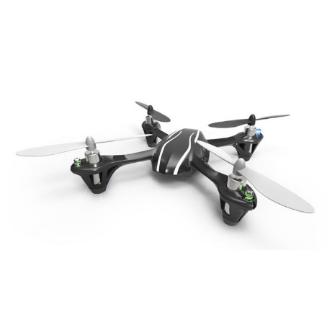
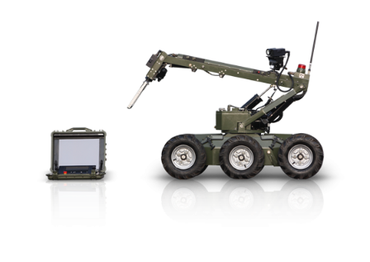
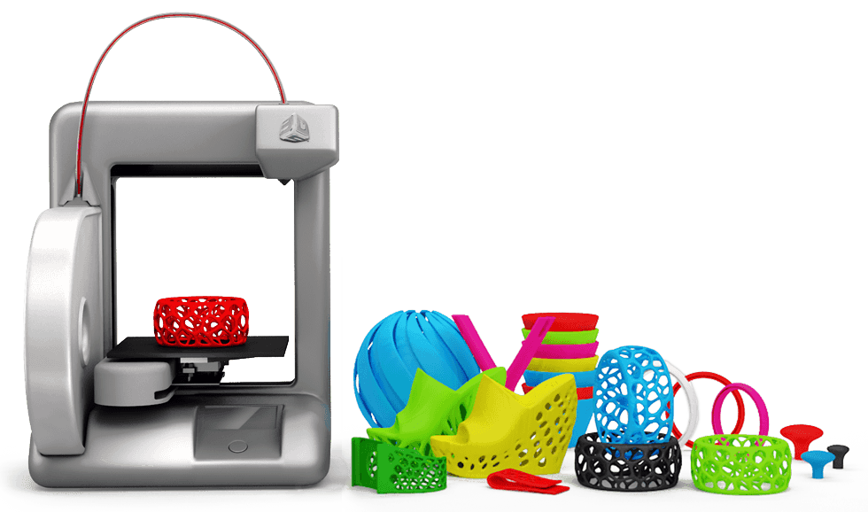
РИДОТ
РЕСПУБЛИКАНСКИЙ ИННОВАЦИОННЫЙ ДЕТСКИЙ ОБРАЗОВАТЕЛЬНЫЙ ТЕХНОПАРК
Эффективная структура научно-методического и информационного сопровождения
деятельности детских технопарков в Республике Башкортостан
Инициатор проекта
Социальный партнер проекта
Министерство образования
Республики Башкортостан
Центр профессиональной
подготовки кадров

Slide 2
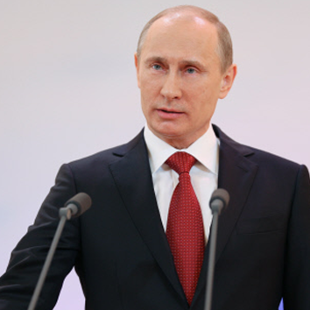
РИДОТ
РИДОТ
ДОПОЛНИТЕЛЬНОЕ ОБРАЗОВАНИЕ
Полное обеспечение права человека на
РАЗВИТИЕ И СВОБОДНЫЙ ВЫБОР
различных видов деятельности, в которых происходит
ЛИЧНОСТНОЕ И ПРОФЕССИОНАЛЬНОЕ САМООПРЕДЕЛЕНИЕ
детей и подростков
Миссия дополнительного образования
Детские технопарки должны быть в шаговой доступности на территории всей страны
СВОБОДНЫЙ ЛИЧНОСТНЫЙ ВЫБОР деятельности, определяющей индивидуальное развитие человека
ВАРИАТИВНОСТЬ содержания и форм организации образовательного процесса
ДОСТУПНОСТЬ глобального знания и информации для каждого
АДАПТИВНОСТЬ к возникающим изменениям
Преимущества дополнительного образования
Министерство образования
Республики Башкортостан
Центр профессиональной
подготовки кадров

Slide 3
РИДОТ
РИДОТ
МИССИЯ ПРОЕКТА
Создание эффективной структуры, обеспечивающей условия для практико-ориентированного обучения, раскрывающего способности детей для их дальнейшей самореализации независимо от места жительства, социального положения, финансовых возможностей семьи
Проект РИДОТ благодаря своей социальной направленности станет катализатором
процесса формирования в Республике Башкортостан благоприятных условий для роста и
развития сильного инженерно-технического кадрового потенциала
Модель предполагает создание сети технопарков, что позволит охватить все районы
республики и вовлечь в эту работу работодателей с целью укрепления будущего
человеческого потенциала в городах, остановить депопуляцию и миграцию
трудоспособного населения
Нужно создать в республике сеть технопарков
Министерство образования
Республики Башкортостан
Центр профессиональной
подготовки кадров

Slide 4
РИДОТ
РИДОТ
ПЕРВЫЕ ШАГИ
Создание Рабочей группы при Министерстве образования
В состав Рабочей группы вошли представители образовательных, консалтинговых организаций,
а также представители Агентства по привлечению инвестиций РБ, Фонда развития и поддержки
малого предпринимательства РБ и др.
Разработка Концепции РИДОТ
В рамках созданной при Министерстве образования Рабочей группы под председательством
Первого заместителя министра образования Хажина А.В. разработана Концепция создания РИДОТ
Презентация Концепции на форуме R2R в рамках ШОС и БРИКС
Концепция РИДОТ была представлена в рамках круглого стола по вопросам технопарков
Презентация Концепции на HR-форуме
Концепция РИДОТ была представлена в рамках интенсив-сессии под председательством
Министра образования Шафиковой Г.Р.
Презентация Концепции на III Международном химическом форуме
Концепция РИДОТ была представлена в рамках круглого стола с участием химических ВУЗов под председательством
советника ректора МИТХТ им. Л.В.Ломоносова
Министерство образования
Республики Башкортостан
Центр профессиональной
подготовки кадров

Slide 5
РИДОТ
РИДОТ
ОРГАНИЗАЦИЯ ПРОСТРАНСТВА
2
ЭТАЖ
3D
МОДЕЛИРОВАНИЕ
КАБИНЕТ
ПСИХОЛОГИЧЕСКОЙ
РАЗГРУЗКИ
IT
ТЕХНОЛОГИИ
ЛАБОРАТОРИЯ
ЮНОГО ТЕХНИКА
АВИАМОДЕЛИРОВАНИЕ
ИНТЕРАКТИВНАЯ
ЛАБОРАТОРИЯ
РАДИОЭЛЕКТРОНИКА
3D
ПЕЧАТЬ
РОБОТОТЕХНИКА
СУДОСТРОЕНИЕ
1
ЭТАЖ
3D
ПРОТОТИПИРОВАНИЕ
КОНФЕРЕНЦ
ЗАЛ
КАРТИНГ
Министерство образования
Республики Башкортостан
Центр профессиональной
подготовки кадров

Slide 6
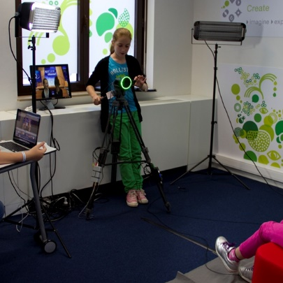
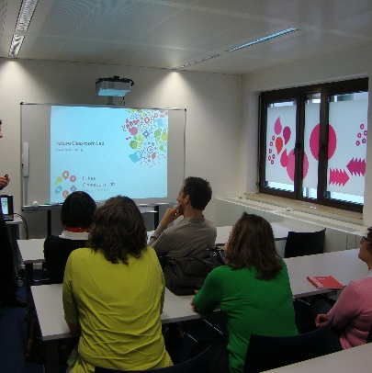
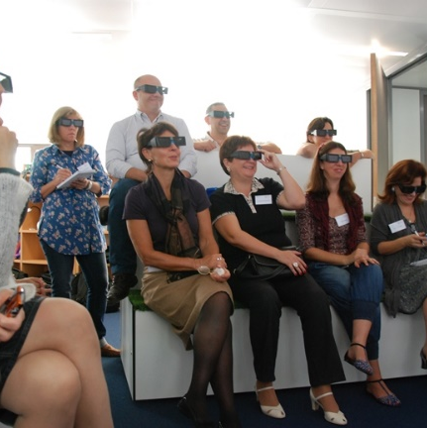
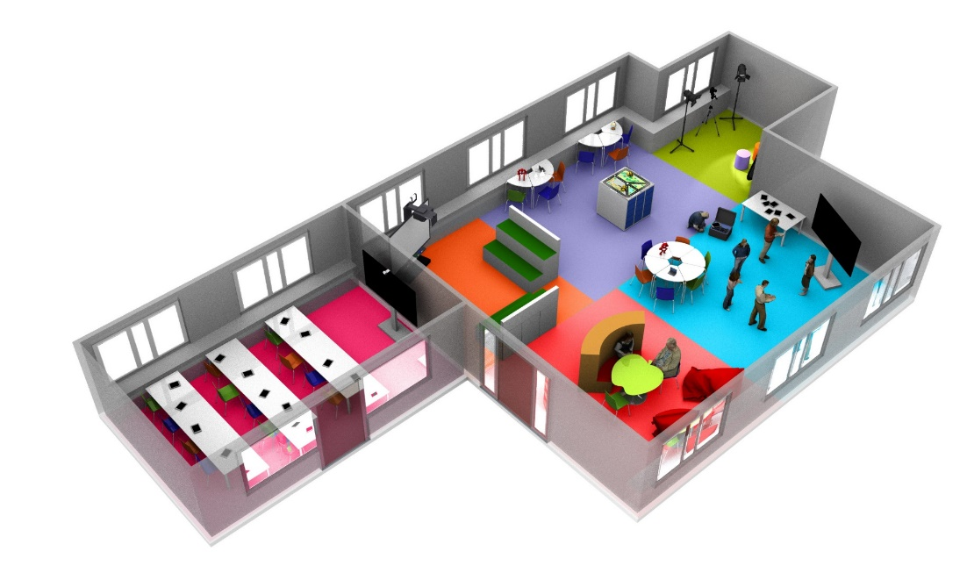
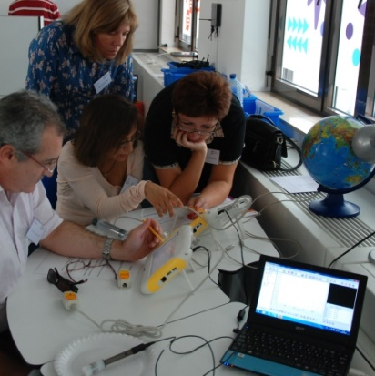
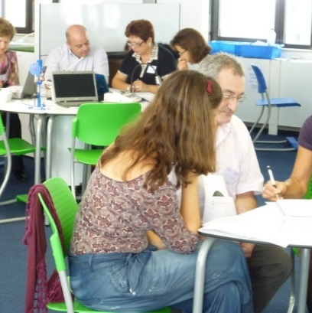
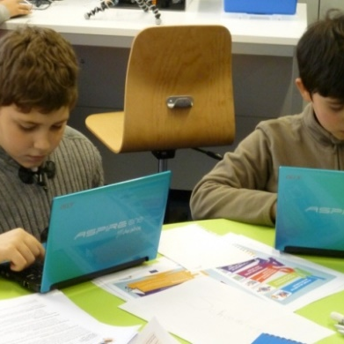
РИДОТ
РИДОТ
ПОДГОТОВКА КАДРОВ
ТВОРЧЕСТВО
ИНТЕРАКТИВ
ПРЕЗЕНТАЦИЯ
ИССЛЕДОВАНИЯ
ОБМЕН
ОПЫТОМ
РАЗРАБОТКА
Министерство образования
Республики Башкортостан
Центр профессиональной
подготовки кадров

Slide 7
РИДОТ
РИДОТ
ЦЕЛЕВЫЕ ИНДИКАТОРЫ
увеличение доли детей, занимающихся в кружках технической направленности
организаций дополнительного образования
увеличение количества участников от Республики Башкортостан в заключительном этапе
всероссийской олимпиады школьников по предметам физико-математического,
информационно-технологического профиля
увеличение количества обучающихся, осознанно подходящих к выбору будущей профессии и
предметам единого государственного экзамена
увеличение количества молодых кадров, соответствующих требованиям предприятий
Республики Башкортостан
Министерство образования
Республики Башкортостан
Центр профессиональной
подготовки кадров

Slide 8
РИДОТ
РИДОТ
КОНТАКТНАЯ ИНФОРМАЦИЯ
Руководитель проекта
Оксана Чанышева
директор «АНОО Центр профессиональной подготовки кадров»
Координатор проекта
Рустем Юмагулов
заместитель директора по стратегическому развитию
АНОО «Центр профессиональной подготовки кадров»
адрес г.Уфа, ул.Цюрупы, д.5
тел./факс (347) 2511152
эл. почта ridot@hse.lc
Министерство образования
Республики Башкортостан
Центр профессиональной
подготовки кадров

